Slide 1
Методические рекомендации к конкурсу исследовательских краеведческих работ учащихся «Отечество»

Slide 2
Требования к оформлению исследовательской работы
Конкурсная исследовательская работа должна включать в себя следующие разделы:
А) аннотацию (краткое содержание)
(аннотация должна содержать ключевые слова и отражать цель исследования, методы и организацию исследования, результаты и выводы.
Материал предназначен…
В работе отражены…
Приведены…
Материал состоит из следующих частей…

Slide 3
Требования к оформлению исследовательской работы
Б) оглавление (с указанием страниц);
В) введение с четко сформулированными целью и задачами работы, обоснованием актуальности исследования, практической значимостью работы

Slide 4
Цель работы
Должна быть краткой – одно предложение.
Использовать глаголы:
доказать…
обосновать…
разработать…
изучить…

Slide 5
Исходя из цели вытекают задачи:
проанализировать…
описать…
собрать…
определить…
установить…
выяснить…

Slide 6
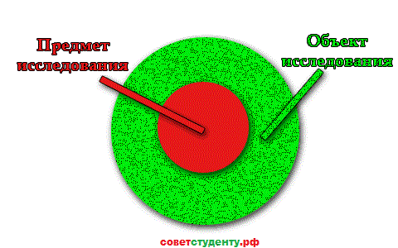
Определить объект и предмет исследования
Объект исследования – процесс или явление, порождающее проблемную ситуацию.
Предмет исследования – все то, что находится в границах объекта исследования.
Объект шире предмета

Slide 7
Требования к оформлению исследовательской работы
Методы научного познания:
эмпирического исследования (наблюдение, сравнение, измерение, эксперимент);
используемые как на эмпирическом уровне, так и на теоретическом (абстрагирование, анализ и синтез, индукция и дедукция, и др.);
теоретического исследования (восхождение от абстрактного к конкретному и другие)

Slide 8
Требования к оформлению исследовательской работы
основную часть, в которой представляется теоретическая база и практическое исследование;
результаты исследований со всеми численными и фактическими данными и анализом результатов их обработки;
Результат соответствует задачам – сколько задач, столько результатов.
В ходе данного исследования было
определено…
выявлено…
доказано…

Slide 9
Требования к оформлению исследовательской работы
выводы, где приводятся краткие формулировки результатов работы, отвечающие на вопросы поставленных задач, полученные данные и их объяснение;
заключение, где проводится общий обзор поставленной проблемы и перспективы её решения после приведенного исследования.

Slide 10
Требования к оформлению исследовательской работы
список использованной литературы (оформленный в соответствии с правилами составления библиографического списка). В тексте работы должны быть ссылки на использованные литературные источники.
приложения.

Slide 11
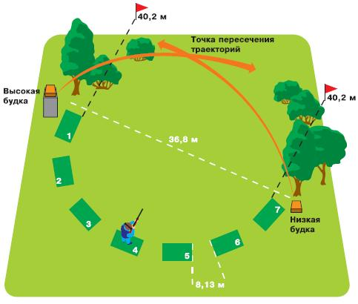
Приложения
Все приложения должны быть пронумерованы, озаглавлены и на них даны ссылки в тексте работы. Картографический материал должен иметь условные обозначения и масштаб.

Slide 12
Оформление работы
Текст работы представляется на листах формата А-4, с полями: слева – 3 см, справа – 1,5 см, сверху и снизу – 2 см. А также на электронном носителе (CD-R или CD-RW) в текстовом редакторе Word (1997-2003) расширение *.doc, шрифт 14 Times New Roman, межстрочный интервал одинарный.

Slide 13
Оформление работы
Работа должна быть аккуратно оформлена, страницы пронумерованы и скреплены в папку с файлами.
Объем работы не более 10 страниц.

Slide 14
Титульный лист единого образца
тема,
номинация,
фамилия, имя, отчество (полностью) автора, класс,
название образовательного учреждения,
населенный пункт и его административно-территориальное подчинение,
домашний адрес,
фамилия, имя, отчество научного руководителя,
должность и место работы.
Сокращения и аббревиатуры не допускаются.

Slide 15
Критерии оценки исследовательской работы
1. Постановка цели и задач, обоснование актуальности выбранной темы.
2. Обоснованность выбора темы и методик исследования.
3. Полнота материала, представление данных, полученных в результате исследования
4. Глубина исследования представленного материала, в том числе и теоретического.
5. Практическая значимость.
6. Обоснованность и актуальность выводов.
7. Качество оформления работы.

